Slide 1
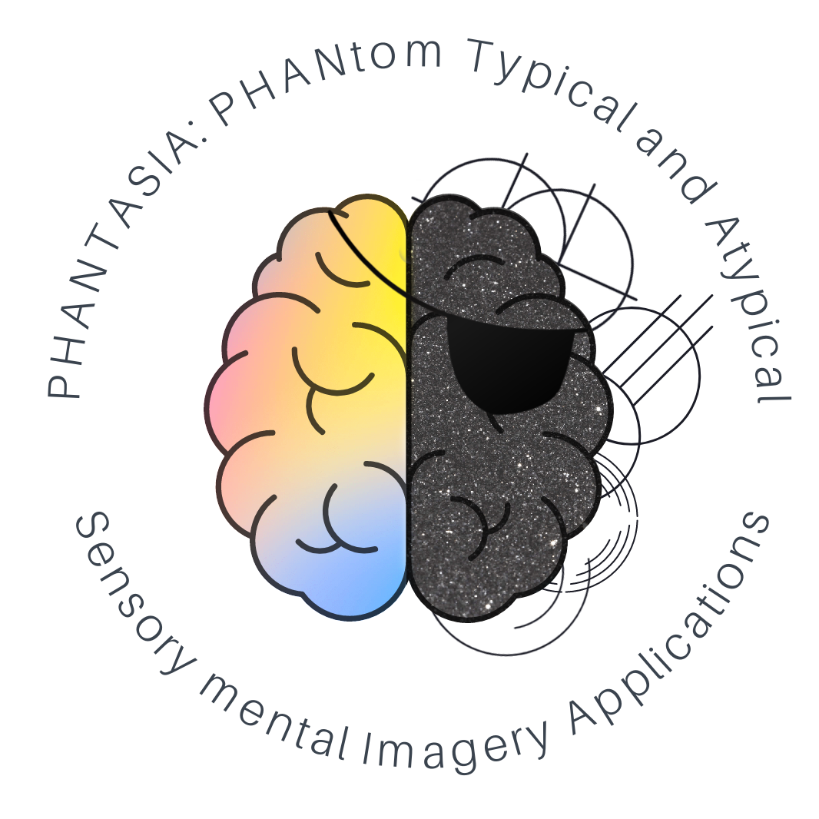






Pupillometry investigation in visual imagery extremes
PASTUREL Léo
Inscrit en Master Sciences Cognitives
Université Grenoble Alpes (UGA)
Institut Polytechnique de Grenoble (G-INP)
Laboratoire de Psychologie et Neuro-Cognition (LPNC)
Supervisé par: CHAUVIN Alan & GUYADER Nathalie
Expert : MEARY David
Master
Sciences Cognitives
Notes:
Presentation of the subject.

Slide 2
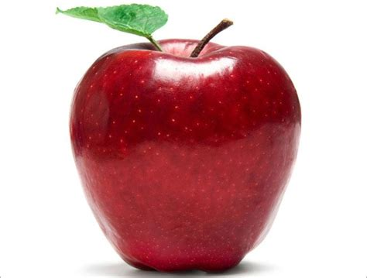

Imagerie mentale
Images mentales: “Representations and the accompany- ing experience of sensory information without a direct external stimulus“. (Pearson et al., 2015)¹
Mesures subjectives: VVIQ², CAIS³,
VOIQ⁴, VMIQ⁵, QMI^{6,7}, …
1. Pearson J, Naselaris T, Holmes EA, Kosslyn SM. Mental Imagery: Functional Mechanisms and Clinical Applications. Trends in Cognitive Sciences. 2015 Oct; 19(10):590–602.
2. Marks DF. Visual imagery differences in the recall of pictures. British Journal of Psychology. 1973 Feb; 64(1):17–24.
3. Willander J, Baraldi S. Development of a new Clarity of Auditory Imagery Scale. Behavior Research Methods. 2010 Aug; 42(3):785–790.
4. Gilbert AN, Crouch M, Kemp SE. Olfactory and visual mental imagery. Journal of Mental Imagery. 1998; 22(3-4):137–146.
5. Roberts R, Callow N, Hardy L, Markland D, Bringer J. Movement Imagery Ability: Development and Assessment of a Revised Version of the Vividness of Movement Imagery Questionnaire. Journal of Sport and Exercise Psychology. 2008 Apr; 30(2):200–221.
6. Betts G Herbert. The distribution and functions of mental imagery. New York: Comlumbia University; 1909.
7. Sheehan PW. A shortened form of Betts’ questionnaire upon mental imagery. Journal of Clinical Psychology. 1967 Jul; 23(3):386–389.
Notes:
Breakfast table , Galton 1880

Slide 3
Questionnaire upon Mental Imagery
Questions : 35 (5 par modalités)
Modalités : Visuelle, Auditive, Tactile, Motrice, Gustative, Olfactive, Intéroceptive.
Échelle de réponse :
1. Je peux y penser mais je ne vois pas d’image
2. Très vague et à peine identifiable
3. Vague et peu clair
4. Pas aussi clairement et nettement que dans la réalité, mais tout à fait identifiable
5. Assez clairement et nettement
6. Clairement et presqu’aussi nettement que dans la réalité
7. Très clairement et nettement, comme dans la réalité
Notes:
QUESTIONNAIRE ONT DES BIAIS CAR INTROSPECTION
Visualisez mentalement un(e) ami(e) que vous voyez régulièrement. Avec quel degré de clarté, de netteté ou de réalité voyez-vous : 1. les traits caractéristiques de son visage, de sa tête, de ses épaules et du haut de son corps ? ____ 2. la façon dont sa tête et son corps sont placés ? ____ 3. sa démarche, sa façon de faire des pas (par ex. grandes enjambées ou petites foulées) ? ____ 4. les couleurs des habits qu’il ou elle porte souvent ? ____ Quel degré de clarté et de netteté a l’image que vous voyez lorsque vous pensez à un coucher de soleil ? ____
Avec quel degré de clarté et de netteté imaginez-vous le son quand vous pensez : 1. au sifflement d’un train ? ____ 2. au klaxon d’une voiture ? ____ 3. au miaulement d’un chat ? ____ 4. au bruit de la vapeur qui s’échappe ? ____ 5. à des mains qui applaudissent ? ____
Avec quel degré de clarté et de netteté imaginez-vous le toucher : 1. du sable ? ____ 2. du linge ? ____ 3. de la fourrure ? ____ 4. de la pointe d’une aiguille ? ____ 5. d’un bain tiède ? ____
Pensez à ce que vous faites avec vos bras, vos jambes, etc. Avec quel degré de clarté et de netteté imaginez-vous ce que vous faites lorsque vous : 1. montez un escalier ? ____ 2. sautez au-dessus d’un ruisseau ? ____ 3. dessinez un cercle sur un morceau de papier ? ____ 4. attrapez un objet tout en haut d’une étagère ? ____ 5. donnez un coup de pied dans un objet pour l’éloigner ? ____
Avec quel degré de clarté et de netteté imaginez-vous le goût : 1. du sel ? ____ 2. du sucre blanc en poudre ? ____ 3. du jus de pomme ? ____ 4. de la confiture ? ____ 5. de votre plat préféré ? ____
Avec quel degré de clarté et de netteté imaginez-vous l’odeur : 1. d’une pièce mal aérée ? ____ 2. de légumes en train de bouillir ? ____ 3. d’une viande en train de rôtir ? ____ 4. de la peinture fraîche ? ____ 5. du cuir ? ____
Avec quel degré de clarté et de netteté imaginez-vous la sensation : 1. de fatigue ? ____ 2. de faim ? ____ 3. de mal de gorge ? ____ 4. d’envie de dormir ? ____ 5. d’être rassasié après un bon repas ? ____

Slide 4
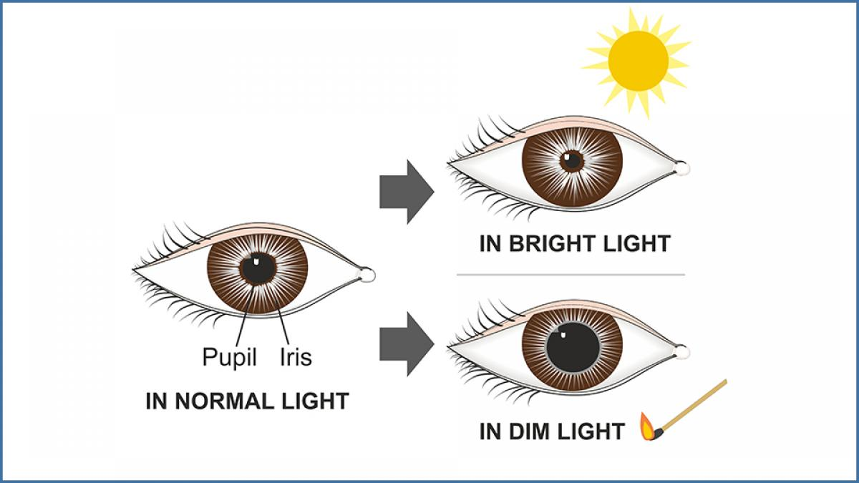
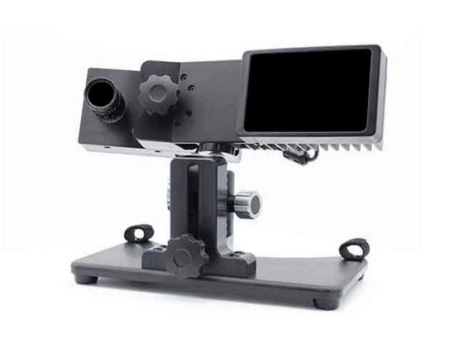
Pupillométrie
SR Research Eyelink 1000 plus
https://www.srlf.org/sites/www.srlf.org/files/styles/large_16_9/public/medias/images/SRLF_774787258.jpg
Notes:
Même circuit neuronaux mais perception est en Bottom-up et imagination en top-down
Vidéo occulomètre mesure taille relative de la pupille.
Suite à leur résultats positifs, chercheur australiens ont répliqués et utilisés ce protocole (NEXT)

Slide 5
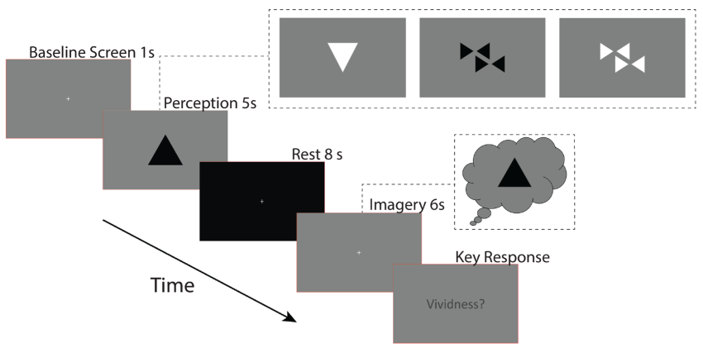
Inspiration
Kay et al. (2022)¹. Figure 1.A. Protocole de l’expérience principale ; inspirée de Laeng & Sulutvedt (2014)².
1. Kay L, Keogh R, Andrillon T, Pearson J. The pupillary light response as a physiological index of aphantasia, sensory and phenomenological imagery strength. eLife. 2022 Mar; 11:e72484.
2. Laeng B, Sulutvedt U. The Eye Pupil Adjusts to Imaginary Light. Psychological Science. 2014 Jan; 25(1):188–197.
Notes:
Réplication de Laeng & Sulutvedt 2014
Baseline utilisée pour normaliser les données
Définir mean rating

Slide 6
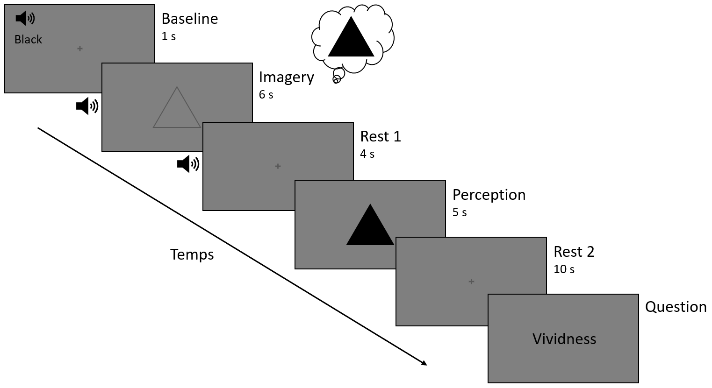
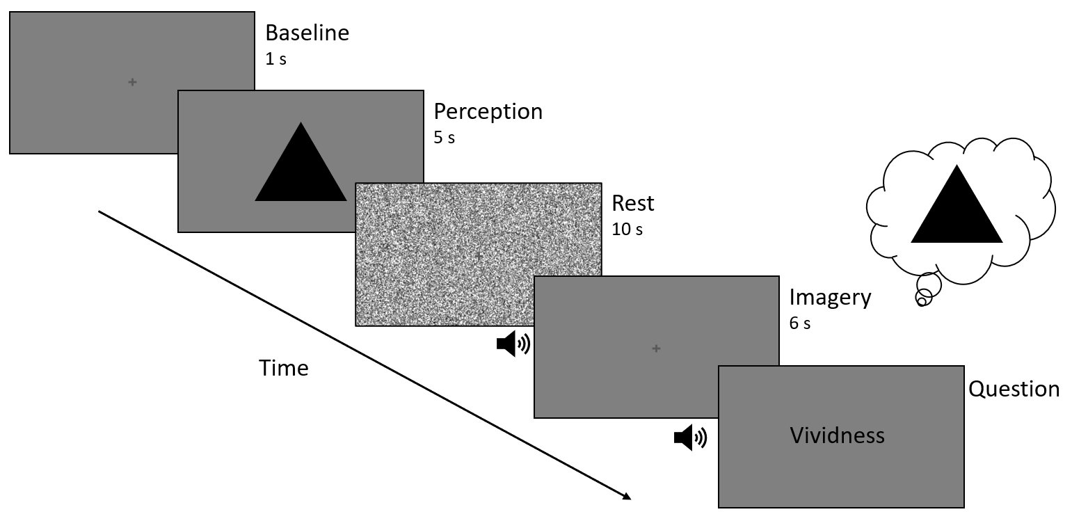



Protocoles
Expérience 1 : Perception first (PF)
Expérience 2 : Imagery first (IF)
Luminance du box
Luminance de l’écran
Orientation
- Phases
- Luminance des stimuli
- Taille de la pupille
- Position du regard
Mesure de vivacité
QMI
VC
VI
VD
Notes:
Utilise un rest différentpour enlever image rémanente.
Définir IR
Exemple d’un pilote qui a confondu sont IR pour de la perception.

Slide 7



Hypothèses
La pupille réagit différemment pendant l’imagerie visuelle mentale en fonction des conditions.
Plus une personne rapporte avoir une forte imagerie visuelle mentale et plus la modification de la taille de sa pupille sera importante lors des phases d’imagination, dans le sens prédit par la perception.
La force de l’imagerie visuelle rapportée pendant l’expérience est positivement corrélée à celle rapportée après l’expérience.
Notes:
The questions that we are going to answer to.
When you will see this sign, that will be because we will have some informations that will allow us to answer this specific question.

Slide 8
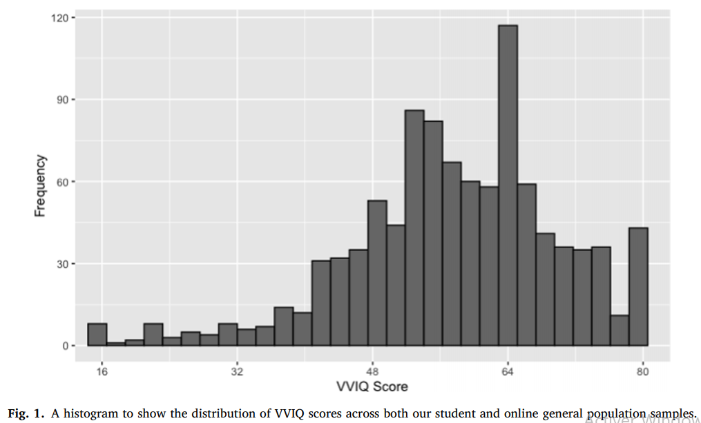
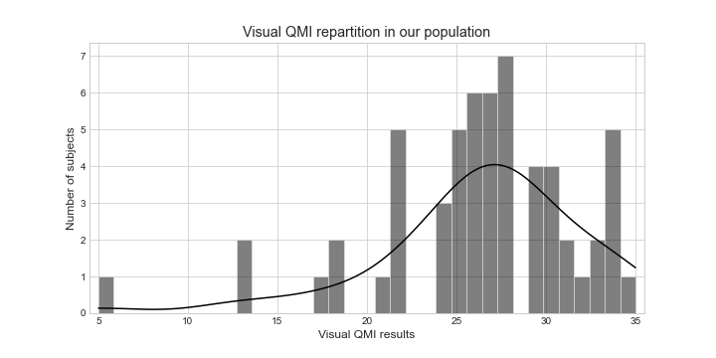
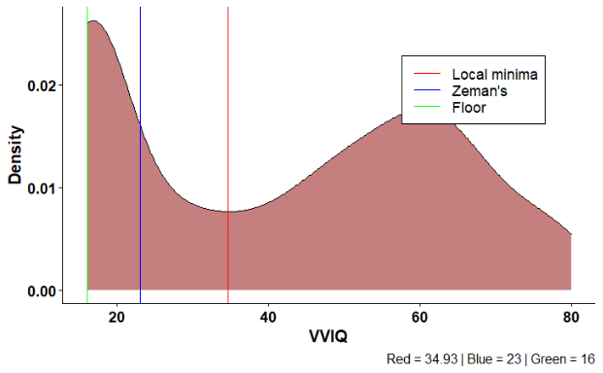
Répartition de l’imagerie visuelle mentale dans différentes populations
m = 0.72, sd = 0.15, median = 0.725
m = 0.75, sd = 0.16, median = 0.77
N > 1000 participants
0.8%
3.9%
Dance et al. (2022)¹
N = 58 étudiants en psychologie
Age moyen : 21 ans
Amplitude : 18-30 ans
N_{femmes} : 57
Gardés :
- 51 pour PF
- 50 pour IF
N > 1000 participants
Aphantasia team, UGA (recherche en cours)
1. Dance CJ, Ipser A, Simner J. The prevalence of aphantasia (imagery weakness) in the general population. Consciousness and Cognition. 2022 Jan; 97:103243.
Notes:
Concordant avec Dance 2022 et son analyse de la prévalence de l’aphantasie dans la population.
Les 3 sous 15 ont été retires des analyses (Sous “vague et peu claire”)

Slide 9
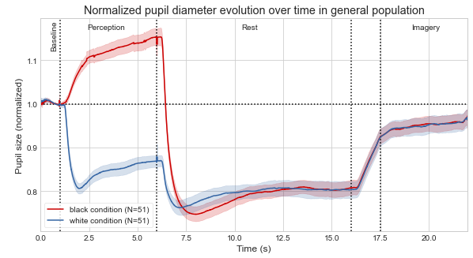
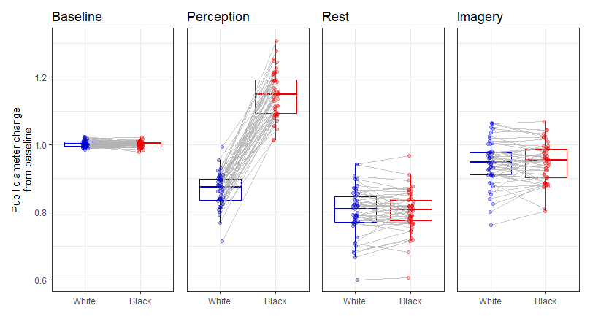
Résultats PF
Dilatation
Contraction
T-test
p < 0.001***
T-test
p = 0.943
Code et guidelines de Mathôt et al. (2018)¹
N = 51 participants
1. Mathôt S, Fabius J, Van Heusden E, Van der Stigchel S. Safe and sensible preprocessing and baseline correction of pupil-size data. Behavior Research Methods. 2018 Feb; 50(1):94–106.
Notes:
Ombres autour de la Moyenne représente l’intervalley de confiance à 95%

Slide 10
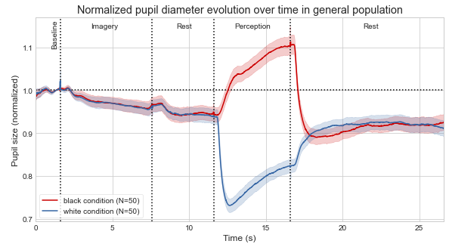
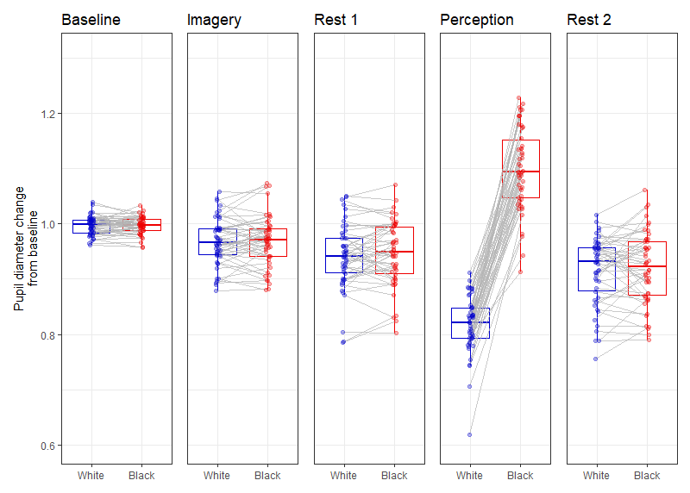
Résultats IF
Dilatation
Contraction
T-test
p = 0.402
T-test
p < 0.001***
N = 50 participants

Slide 11
Première hypothèse rejetée !
La pupille réagit différemment pendant l’imagerie visuelle mentale en fonction des conditions.
Non réplication des résultats pré-existants!!!
Notes:
On se laisse pas abattre, on regarde plus en details en sous population

Slide 12
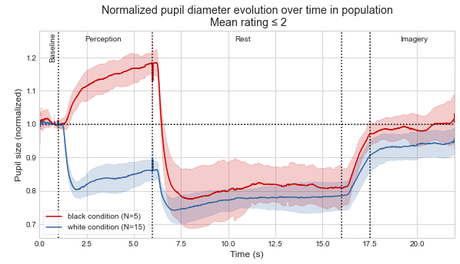
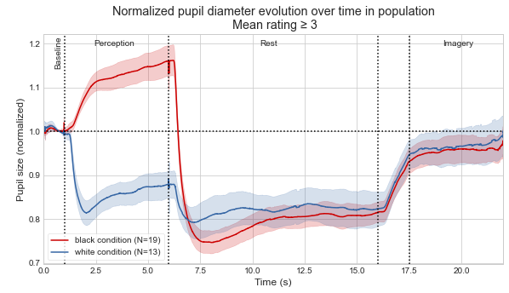
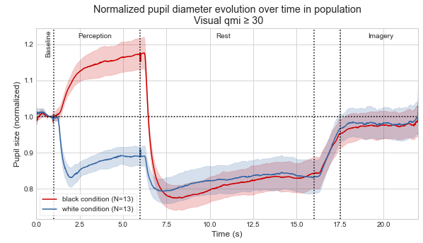
Sous-population : vivacité de l’imagerie visuelle
Faible
Élevé
N_{noir} = 5
N_{noir} = 19
Mean
rating
N_{blanc} = 15
N_{blanc} = 13
N_{noir} = 13
QMI
N_{blanc} = 13

Slide 13
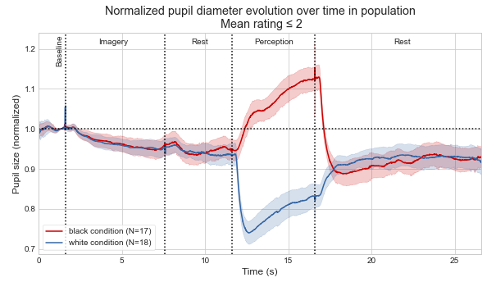
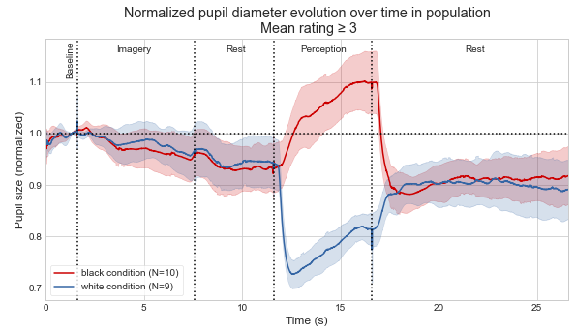
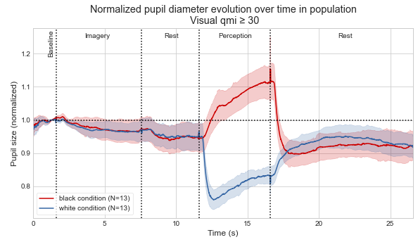
Sous-population : vivacité de l’imagerie visuelle
Faible
Élevé
N_{noir} = 17
N_{noir} = 10
Mean
rating
N_{blanc} = 18
N_{blanc} = 9
N_{noir} = 13
QMI
N_{blanc} = 13

Slide 14
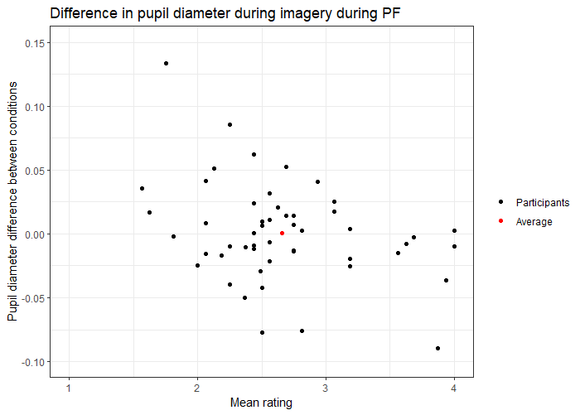
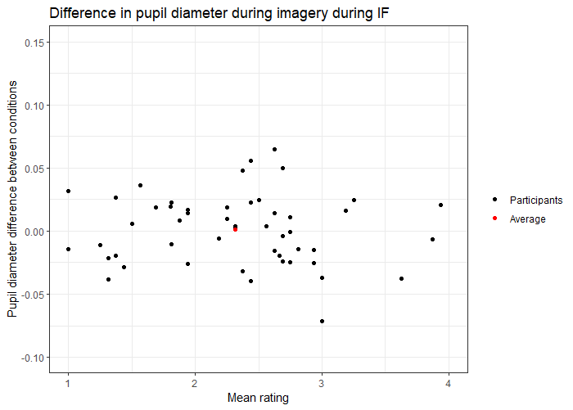
Vivacité de la visualisation
Corrélation de Pearson :
rho = -0.336, p = 0.017*
Corrélation de Pearson :
rho = -0.071, p = 0.624
N = 51 participants
N = 50 participants
Mean rating durant PF et IF
Shapiro-Wilk : W = 0.869, p < 0.001***
Wilcoxon test : Z = 856, p < 0.001***
Notes:
On s’attend à des résultats positifs lors du calcul de la différence.
Certains participants ont noté la vivacité de l’image rémanente et non de leur imagerie mentale.

Slide 15
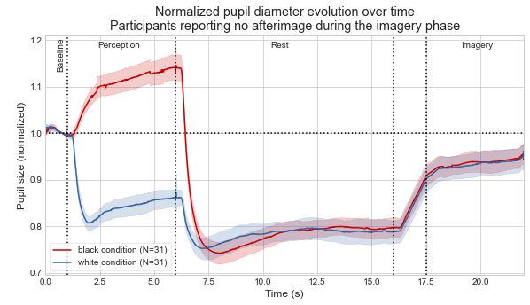
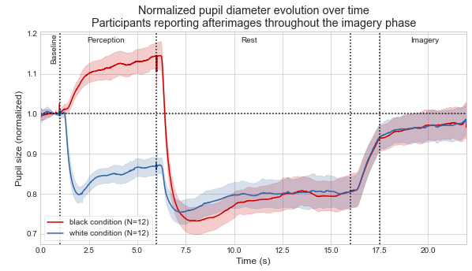
Sous-population : image rémanente
N = 31 participants
N = 12 participants

Slide 16
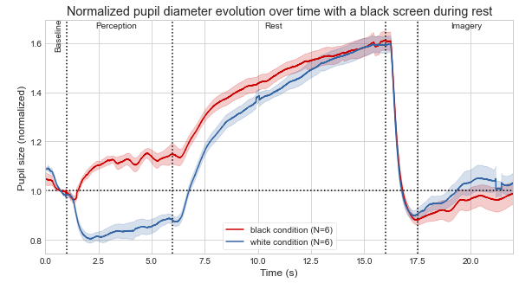
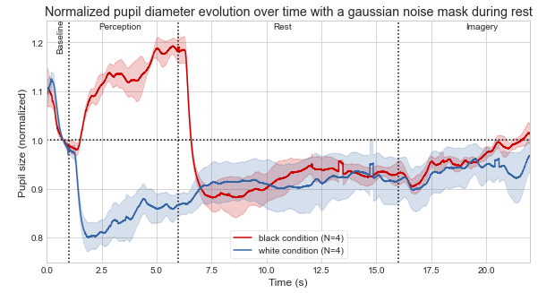
Modification de la phase de repos
N = 6 essais
N = 4 essais

Slide 17
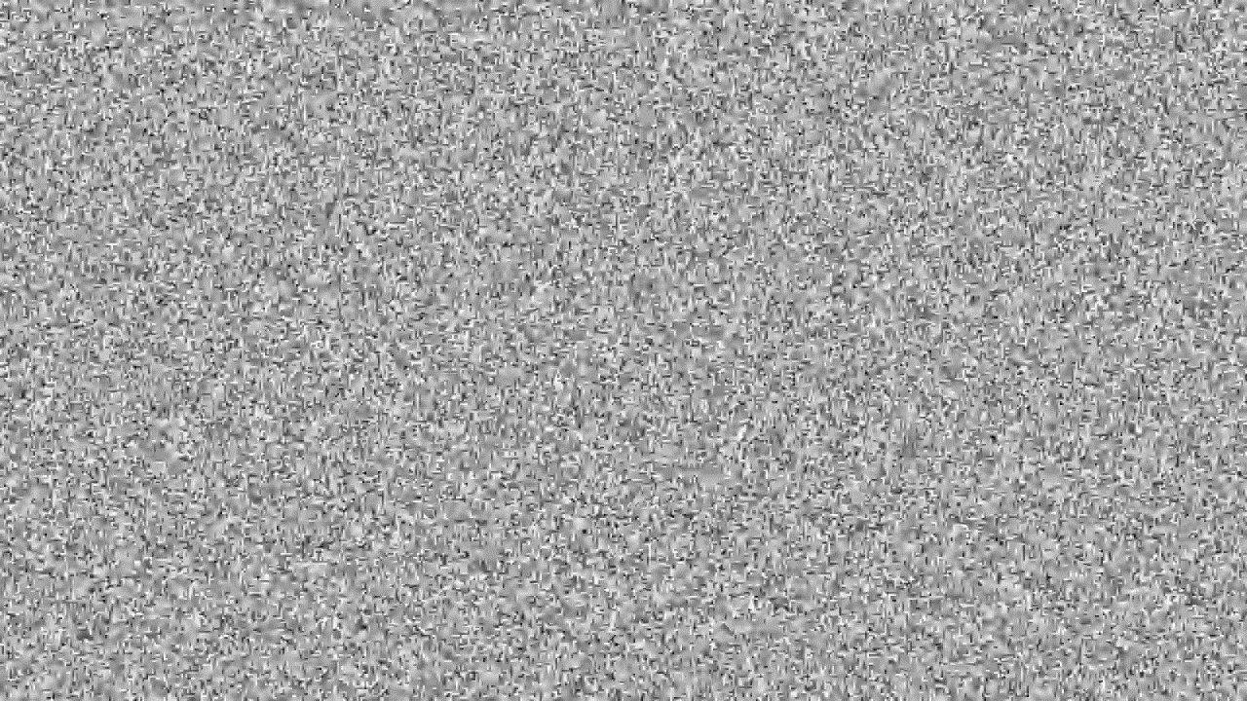
Biais introduit
Notes:
Même luminance moyenne mais réaction pupillaire différente

Slide 18
Deuxième hypothèse rejetée !
Plus une personne rapporte avoir une forte imagerie visuelle mentale et plus la modification de la taille de sa pupille sera importante lors des phases d’imagination, dans le sens prédit par la perception.
Plus grande facilité à imaginer un stimulus s’il a été vu précédemment.
Introduction d’un nouveau biais pendant l’expérience PF.

Slide 19
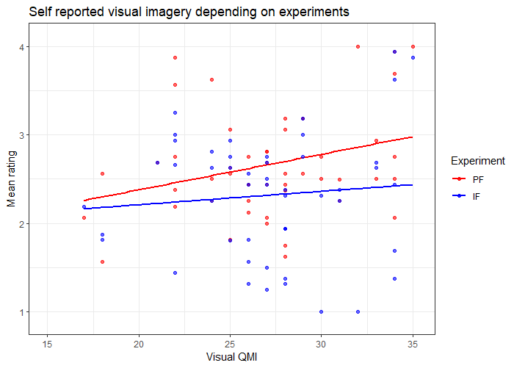
QMI et vivacité de la visualisation
Corrélation de Pearson:
- PF/QMI : rho = 0.293, p = 0.039*
- IF/QMI : rho = 0.095, p = 0.512
Notes:
Kay et al. : Pas de correlation entre VVIQ et leur expérience

Slide 20
Troisième hypothèse validée
La force de l’imagerie visuelle reportée pendant l’expérience est positivement corrélée à celle reportée après l’expérience.
Mais très faiblement…

Slide 21
Explications possibles
Seule une réplication exacte de l’expérience mène aux mêmes résultats.
Repos sombre nécessaire.
Populations française vs australienne (42) ou norvégienne (17).
Sujets déviants
Sujets n’ont pas fait la tâche demandée.
Notes:
Kay l’avait avec la condition 4 triangles et l’interprète avec + forte charge cognitive.

Slide 22
Ouverture
Mesure du rappel de la luminance & mesure de la visualisation de la luminance
Expérience avec des mots rappelant des scènes avec différents niveaux de luminance (Laeng et Sulutvedt, 2014¹; répliqué par Mathôt et al., 2017²)
1. Laeng B, Sulutvedt U. The Eye Pupil Adjusts to Imaginary Light. Psychological Science. 2014 Jan; 25(1):188–197.
2. Mathôt S, Grainger J, Strijkers K. Pupillary Responses to Words That Convey a Sense of Brightness or Darkness. Psychological Science. 2017 Aug; 28(8):1116–1124.

Slide 23
Merci de votre attention !
Master
Sciences Cognitives
Notes:
Presentation of the subject.

Slide 24
Bibliographie
Betts G Herbert. The distribution and functions of mental imagery. New York: Comlumbia University; 1909.
Dance CJ, Ipser A, Simner J. The prevalence of aphantasia (imagery weakness) in the general population. Consciousness and Cognition. 2022 Jan; 97:103243.
Gilbert AN, Crouch M, Kemp SE. Olfactory and visual mental imagery. Journal of Mental Imagery. 1998; 22(3-4):137–146.
Kay L, Keogh R, Andrillon T, Pearson J. The pupillary light response as a physiological index of aphantasia, sensory and phenomenological imagery strength. eLife. 2022 Mar; 11:e72484.
Laeng B, Sulutvedt U. The Eye Pupil Adjusts to Imaginary Light. Psychological Science. 2014 Jan; 25(1):188–197.
Mathôt S, Grainger J, Strijkers K. Pupillary Responses to Words That Convey a Sense of Brightness or Darkness. Psychological Science. 2017 Aug; 28(8):1116–1124.
Mathôt S, Fabius J, Van Heusden E, Van der Stigchel S. Safe and sensible preprocessing and baseline correction of pupil-size data. Behavior Research Methods. 2018 Feb; 50(1):94–106.
Marks DF. Visual imagery differences in the recall of pictures. British Journal of Psychology. 1973 Feb; 64(1):17–24.
Pearson J, Naselaris T, Holmes EA, Kosslyn SM. Mental Imagery: Functional Mechanisms and Clinical Applications. Trends in Cognitive Sciences. 2015 Oct; 19(10):590–602.
Roberts R, Callow N, Hardy L, Markland D, Bringer J. Movement Imagery Ability: Development and Assessment of a Revised Version of the Vividness of Movement Imagery Questionnaire. Journal of Sport and Exercise Psychology. 2008 Apr; 30(2):200–221.
Sheehan PW. A shortened form of Betts’ questionnaire upon mental imagery. Journal of Clinical Psychology. 1967 Jul; 23(3):386–389.
Willander J, Baraldi S. Development of a new Clarity of Auditory Imagery Scale. Behavior Research Methods. 2010 Aug; 42(3):785–790.

Slide 25
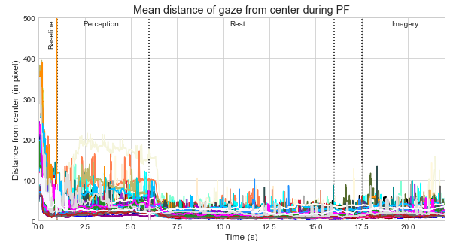
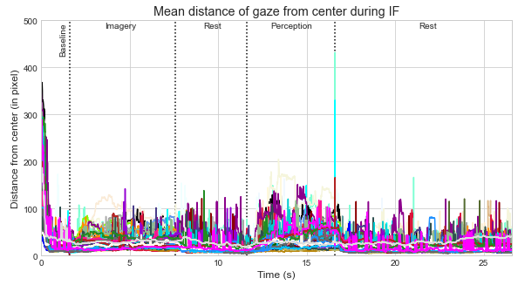
Position du regard
N = 51 participants
N = 50 participants

Slide 26
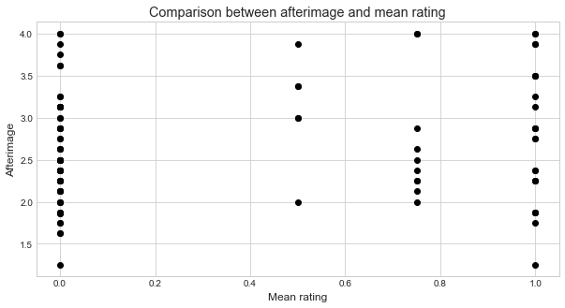
Image rémanente et mean rating

Slide 27
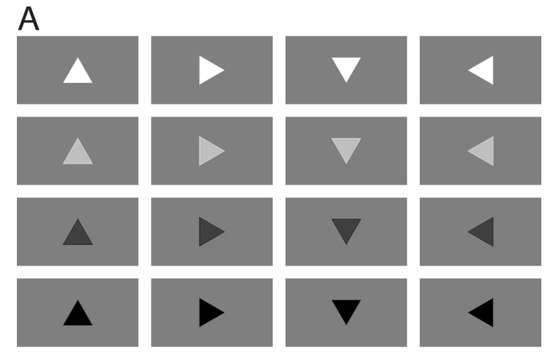
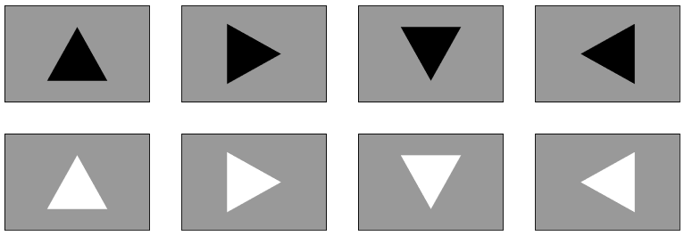
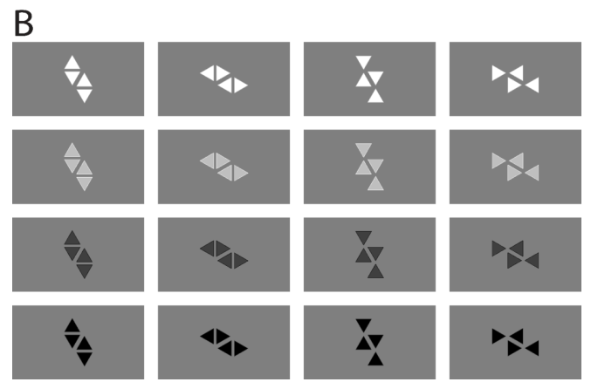
Stimuli
Stimuli utilisés pendant notre expérience
Stimuli utilisés par Kay et al.

Slide 28
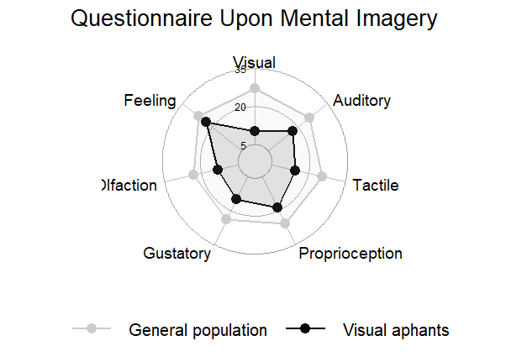
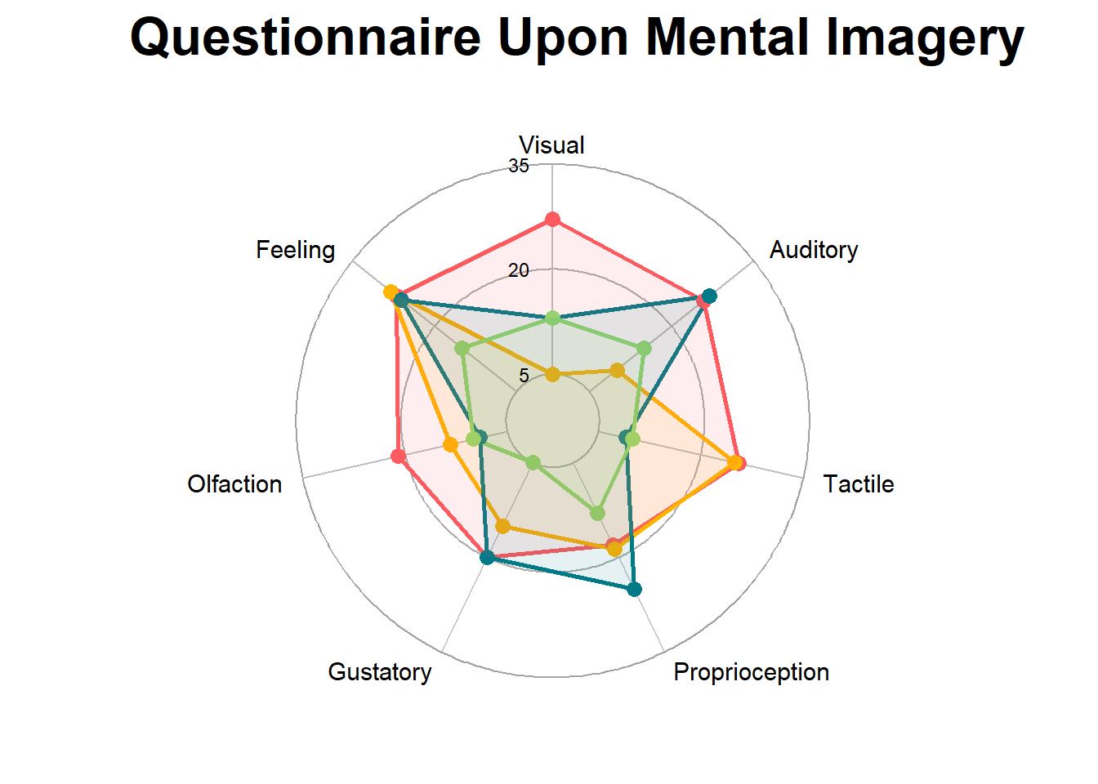
QMI

Slide 29
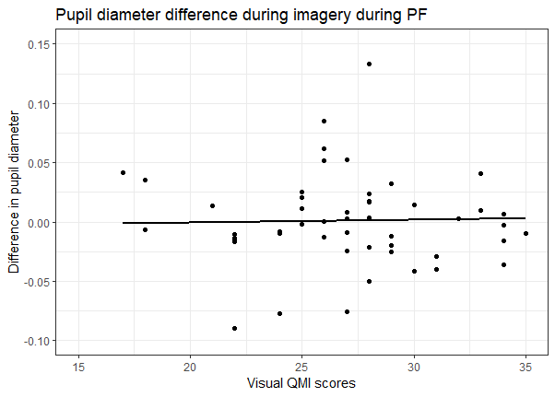
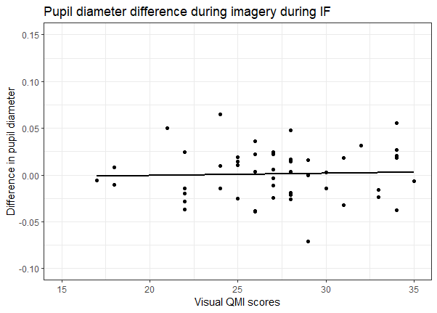
QMI et difference entre les conditions

